Slide 1


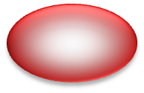






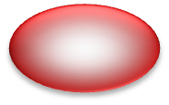








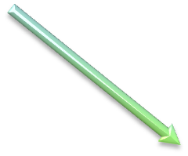













Glycoprotéines anioniques : restriction de charge
Protéines <60g/L
Œdème
Diminution de la pression oncotique
Albumine <30g/L
FOIE
REIN
α2-macroglobuline
Fibrinogène
VLDL
Albumine >3g/24H
Dyslipidémie de type IV ou IIb
Hypercoagulabilité
Hypogamma-globulinémie
Plasminogène
Antithrombine
Protéine C
Risque infectieux

